Slide 1
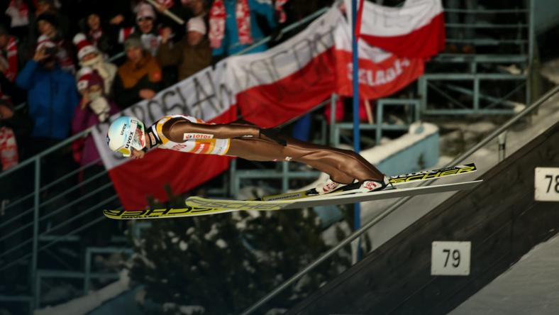
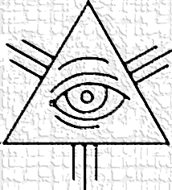
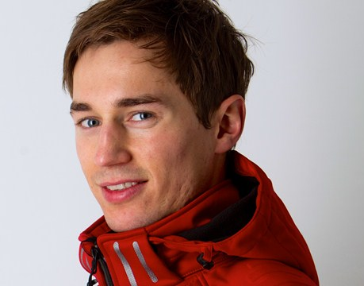
KAMIL STOCH
Korekta: Karolina Fromont

Slide 2
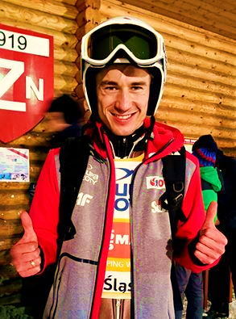
Kamil Stoch
Urodzony w 1987r
Tata – Bronisław, Mama – Krystyna
Starsze siostry: Anna i Natalia;
Dziadek Franciszek – były więzień obozu Kraków-Płaszów
2010 ślub z Ewą Bilan (artystka)
2012 obronił magisterkę z wychowania fizycznego
Od 2006 bierze udział w zawodach skoków narciarskich

Slide 3
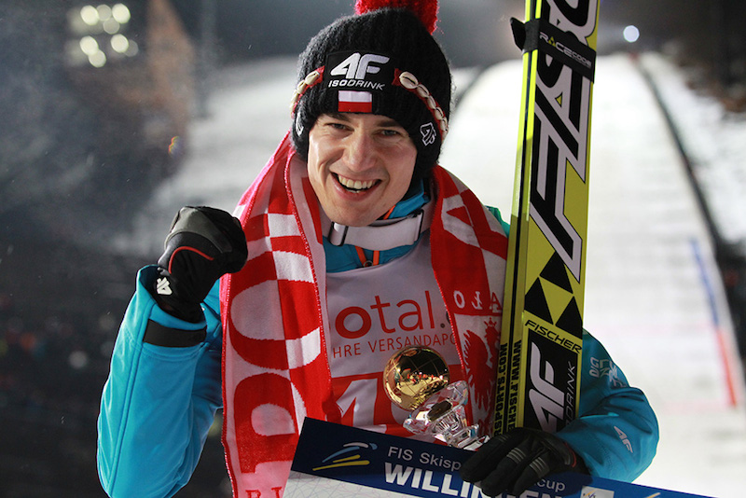
25-latek z Zakopanego jest osobą wierzącą. Wiarę wyniósł z domu, od rodziców i dziadków.
Choć starty w Pucharze Świata mu tego nie ułatwiają,
w każdą niedzielę stara się uczestniczyć we Mszy św.
Jeśli nie jest to możliwe, wtedy pozostaje modlitwa.

Slide 4
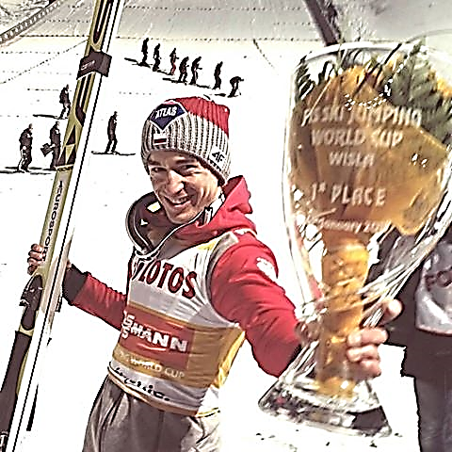
Polski mistrz olimpijski wielokrotnie podkreślał, że jest wierzący. Przed zawodami stara się uczestniczyć w Mszy Świętej.
A po zwycięstwach, także tych olimpijskich nie zapomina podziękować Najwyższemu.

Slide 5
Mistrz nie wstydzi się wiary w Boga
Polak wchodząc na najwyższy stopień
wzniósł ręce do góry.

Slide 6
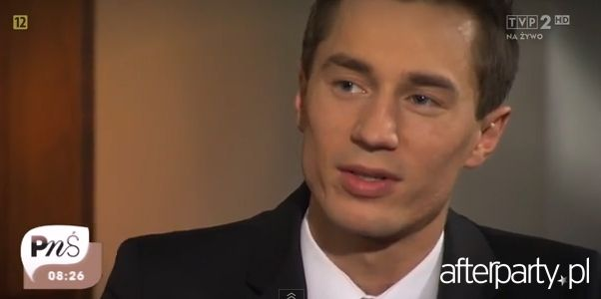
Ktoś kiedyś powiedział mi, pewien znajomy ksiądz,
że jeśli Bóg jest na pierwszym miejscu,
to wszystko jest na swoim miejscu.
Ja trzymam się tej zasady i myślę,
że to w życiu bardzo mi pomogło.

Slide 7
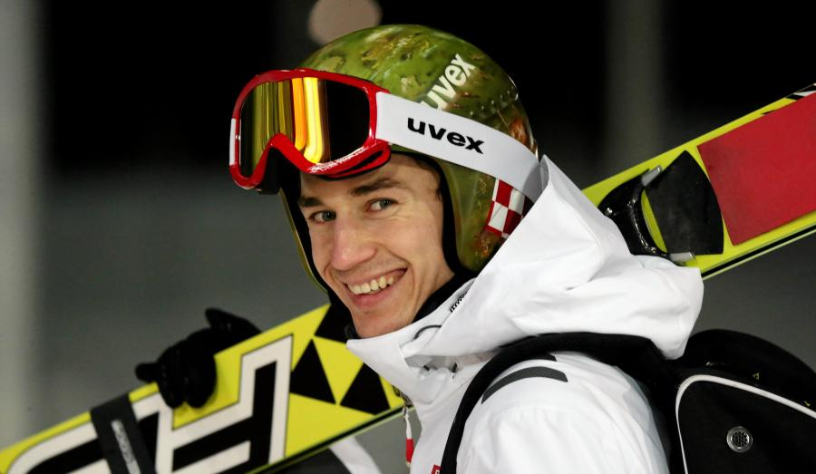
Tak widocznie musiało być, a wierzę, że wszystko dzieje się po coś, i Ten, który patrzy z góry, ma wszystko jakby zaplanowane i przyjmuję to ze spokojem. – przekonywał.
( Wypowiedź dotyczyła kontuzji stopy, której doznał).

Slide 8
„Jak Pan Bóg da - będzie medal,
nie będzie - to poczekam.
Dostałem dwa. Bóg był bardzo hojny”
Czy łatwo jest mówić o swojej wierze?
Dlaczego nie? Dlaczego tak?
Jakie trudności może napotkać człowiek otwarcie mówiący
o swojej wierze w Boga?

Slide 9
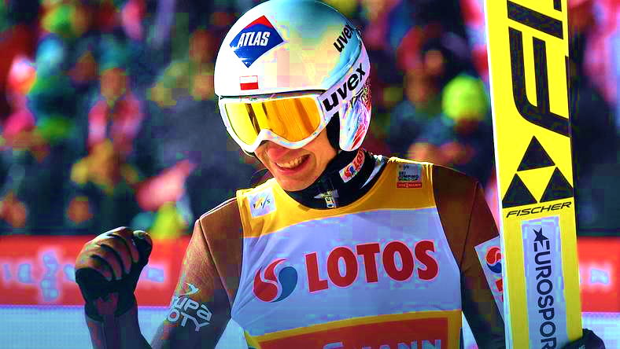
Pismo Święte:
„Bo ćwiczenie cielesne nie na wiele się przyda; pobożność zaś przydatna jest do wszystkiego, mając zapewnienie życia obecnego i tego, które ma nadejść.” (1 Tm 4,8)
”Każdy, który staje do zapasów, wszystkiego sobie odmawia; oni, aby zdobyć przemijającą nagrodę, my zaś nieprzemijającą. Ja przeto biegnę nie jakby na oślep; walczę nie tak, jakbym zadawał ciosy w próżnię, lecz poskramiam moje ciało i biorę je w niewolę, abym innym głosząc naukę, sam przypadkiem nie został uznany za niezdatnego.” (1 Kor 9,24-27)
„Czyż nie wiecie, że gdy zawodnicy biegną na stadionie, wszyscy wprawdzie biegną, lecz jeden tylko otrzymuje nagrodę? Przeto tak biegnijcie, abyście ją otrzymali.” (1 Kor 9:24)
„W dobrych zawodach wystąpiłem, bieg ukończyłem, wiarę ustrzegłem. Na ostatek odłożono dla mnie wieniec sprawiedliwości, który mi w owym dniu odda Pan, sprawiedliwy Sędzia…” (2 Tym 4:7-8a)
„Również jeżeli ktoś staje do zapasów, otrzymuje wieniec tylko [wtedy], jeżeli walczył przepisowo.” (2 Tym 2:5)
„I my zatem mając dokoła siebie takie mnóstwo świadków, odłożywszy wszelki ciężar, [a przede wszystkim] grzech, który nas łatwo zwodzi, winniśmy wytrwale biec w wyznaczonych nam zawodach.” (Hbr 12:1)

Slide 10
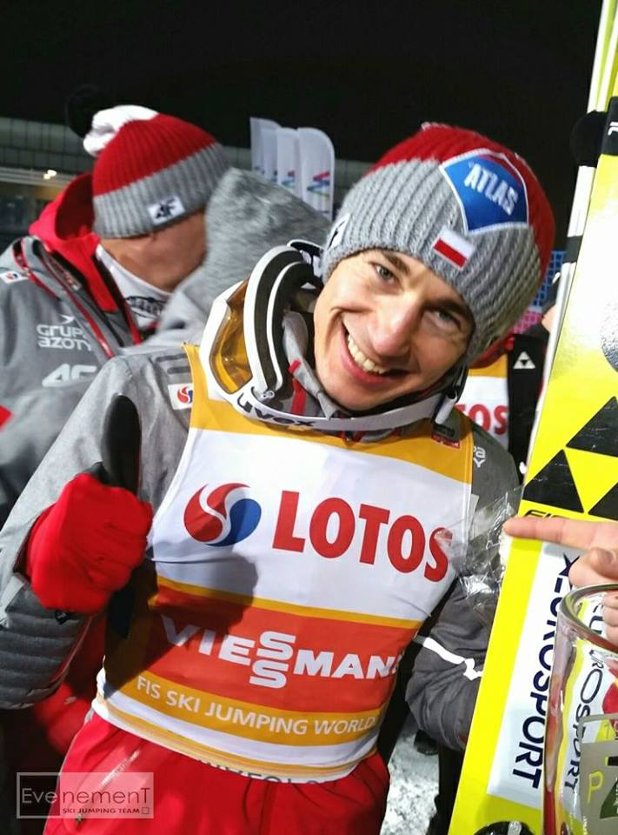
Notatka
„Czyż nie wiecie, że gdy zawodnicy biegną na stadionie,
wszyscy wprawdzie biegną, lecz jeden tylko otrzymuje nagrodę?
Przeto tak biegnijcie, abyście ją otrzymali.” 1 Kor 9:24.
W sporcie nikt nie ćwiczy dla przegranej,
raczej podejmuje wysiłek aby wygrać.
W życiu duchowym też trzeba podjąć wysiłek
by codziennie wybierać dobro.

Slide 11
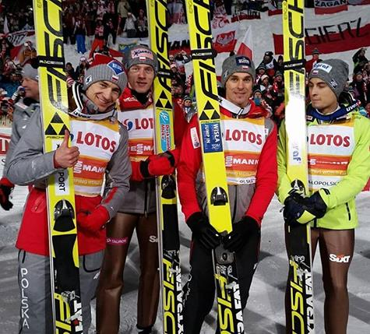
Zadanie domowe:
O jakiej nagrodzie mówi św. Paweł?
Co mogę konkretnie robić codziennie
by wygrać w „zawodach mojego życia”?

